Slide 1
Лабораторная работа 5
Работу подготовил Чепыгов Евгений

Slide 2
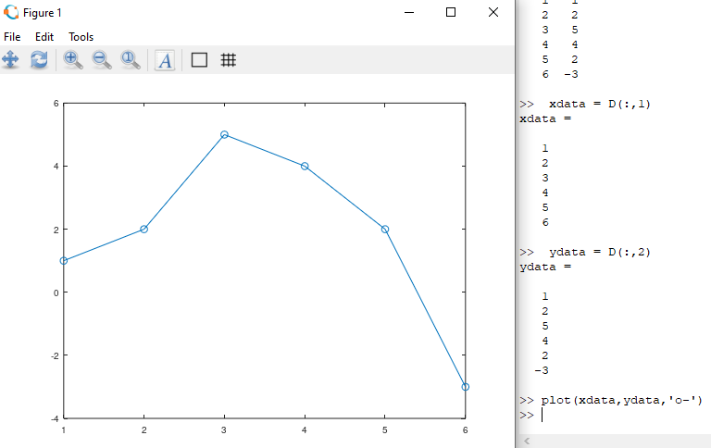
Строим график по векторам

Slide 3
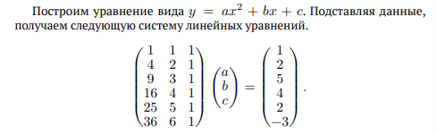
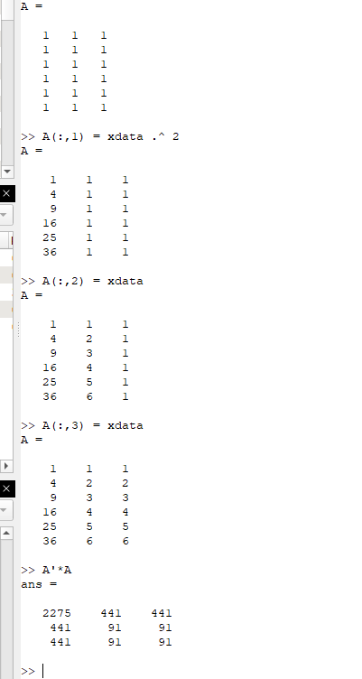
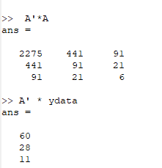
Решаем задачу

Slide 4


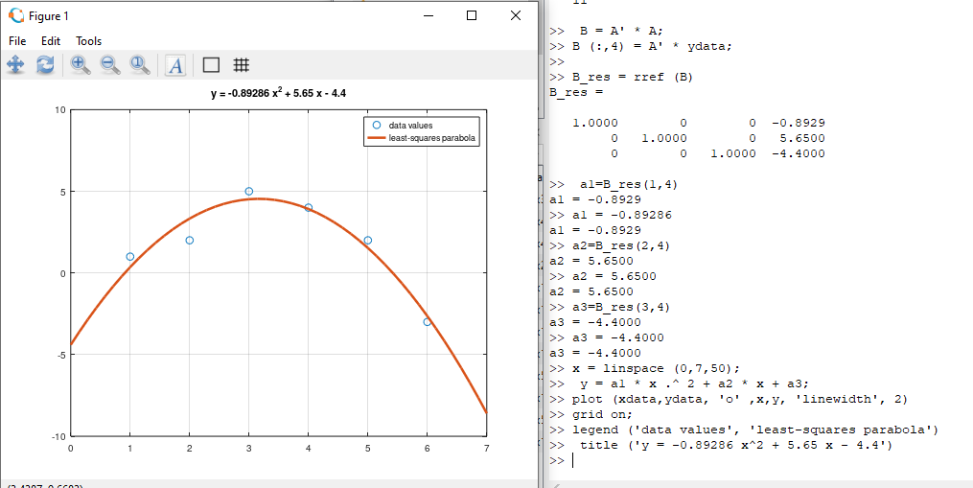
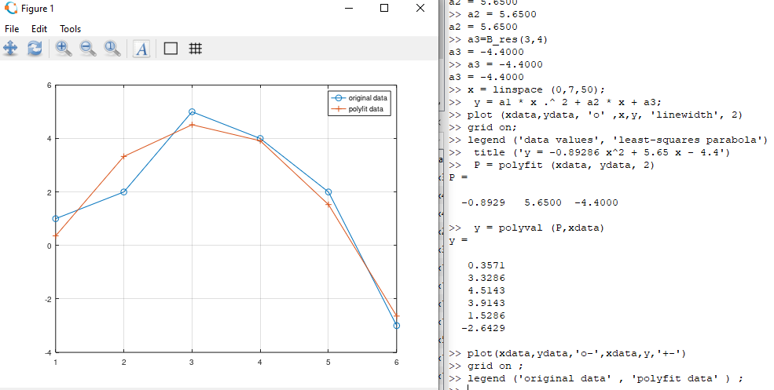
Строим график

Slide 5
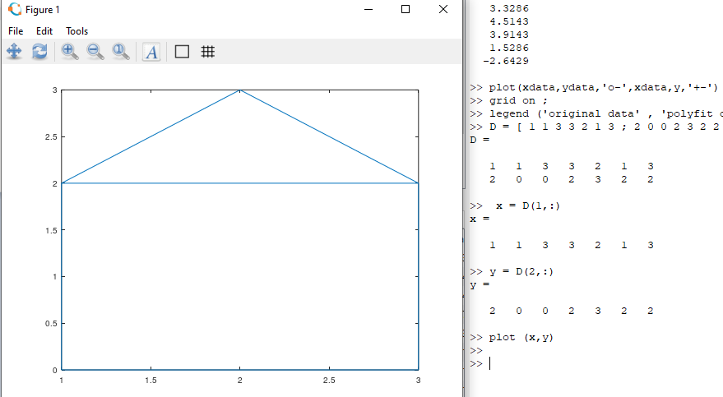
Реализуем график по матричным преобразованиям

Slide 6
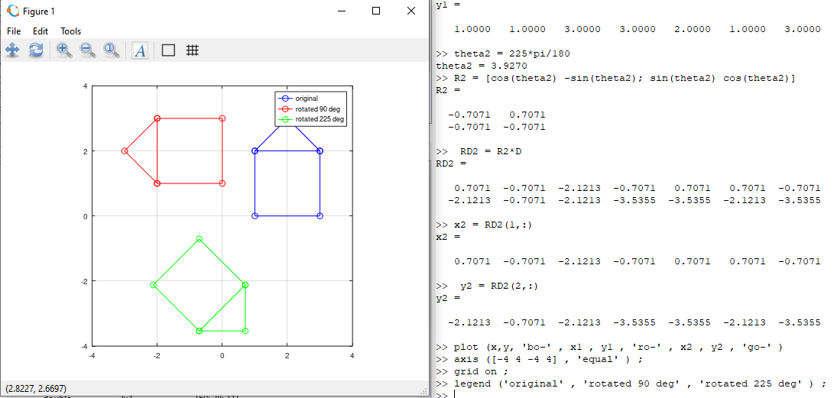
Поворачиваем рисунок

Slide 7
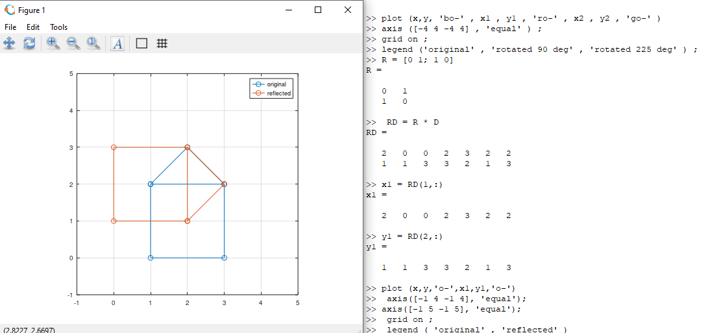
Отражаем рисунок

Slide 8
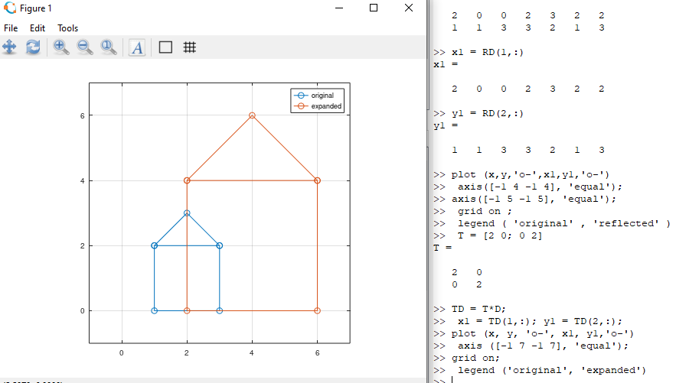
Делаем дилатацию рисунка(увеличение)

Slide 9
Спасибо за Внимание!

